Slide 1

ПРЕЗЕНТАЦИЯ-ИГРА НА ЗНАНИЕ СЕРИАЛА «Дневники вампира»
Выполнила:
обещающаяся 116Б группы
Горбунова Екатерина

Slide 2

Краткая информация о сериале (сюжет)
Действие сериала происходит в Мистик-Фоллс, вымышленном маленьком городке штата Вирджиния, который преследуют сверхъестественные существа. Основное внимание в шоу уделяется любовному треугольнику между героями Еленой Гилберт (Нина Добрев) и братьями-вампирами Стефаном (Пол Уэсли) и Дэймоном Сальваторе (Йен Сомерхолдер). По мере развития сюжета акцент шоу фокусируется на таинственном прошлом города с участием двойника Елены — Кэтрин Пирс, и семье Древних вампиров, каждый из которых имеет собственные планы.
Сериал рассказывает о жизни Елены Гилберт (Нина Добрев), 17-летней девушки, которая влюбляется в 162-летнего вампира по имени Стефан Сальваторе (Пол Уэсли). Их отношения становятся все более сложными, когда порочный старший брат Стефана, Дэймон Сальваторе (Йен Сомерхолдер) возвращается, чтобы посеять хаос в городе и отомстить своему младшему брату. Оба брата влюбляются в Елену в основном из-за её сходства с их прошлой любовью Кэтрин Пирс. Оказывается, что Елена является двойником Кэтрин, которая в конечном итоге возвращается с серьёзными планами по отношению к трио.

Slide 3
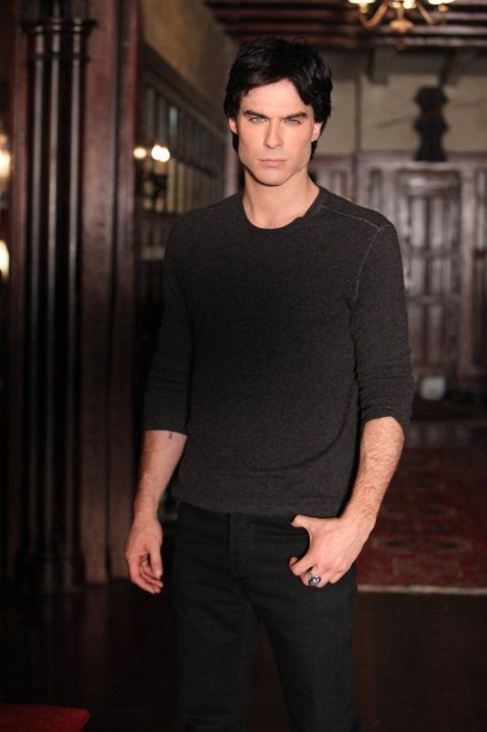


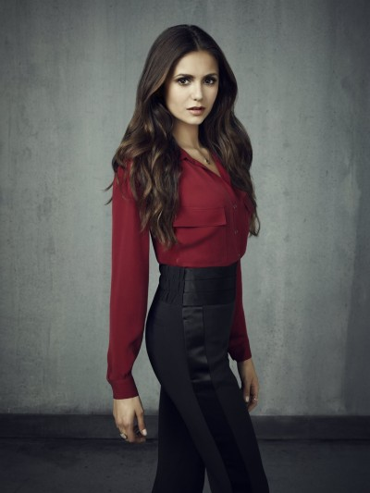
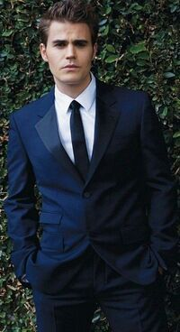
Знакомство с героями
Стефан – 162летний вампир сын Джузеппе Сальваторе и Лилиан Сальваторе, младший брат Деймона Сальваторе, дальний родственник и двойник Сайласа, а также муж Кэролайн Форбс.
Елена Гилберт – семнадцатилетняя девушка. Она живёт в вымышленном городке Мистик-Фолс, штат Вирджиния с младшим братом Джереми и тётей Дженой. В основе ее жизни стоит довольно не простой выбор в отношениях с вампирами: Стефаном Сальваторе и его старшим братом Дэймоном. В ходе развития сюжета выясняется, что Елена является двойником своего предка — Кэтрин Пирс
Деймон – родился 18 июня (28 июня) 1840 года в семье Джузеппе Сальваторе и рос без матери в небольшом городке Мистик-Фолс, штат Вирджиния. Его младший брат, Стефан Сальваторе на семь лет моложе его, и оба они были очень близки, до превращения в вампиров.

Slide 4
Правила игры
I тур – кто сказал…?
Необходимо соотнести фразу и героя, кому она принадлежит.
II тур – собери фамилию семьи
В этом туре необходимо вспомнить, какая фамилия была у одной из значимых семей того мира.
III тур – где кто?
На этом этапе необходимо определить героя и кем он является.
IV тур – найди отличия
Проверь свою внимательность! Даны две фотографии одной местности. Необходимо найти определенное количество отличий.
V тур – собери пазл
Завершающий этап!

Slide 5
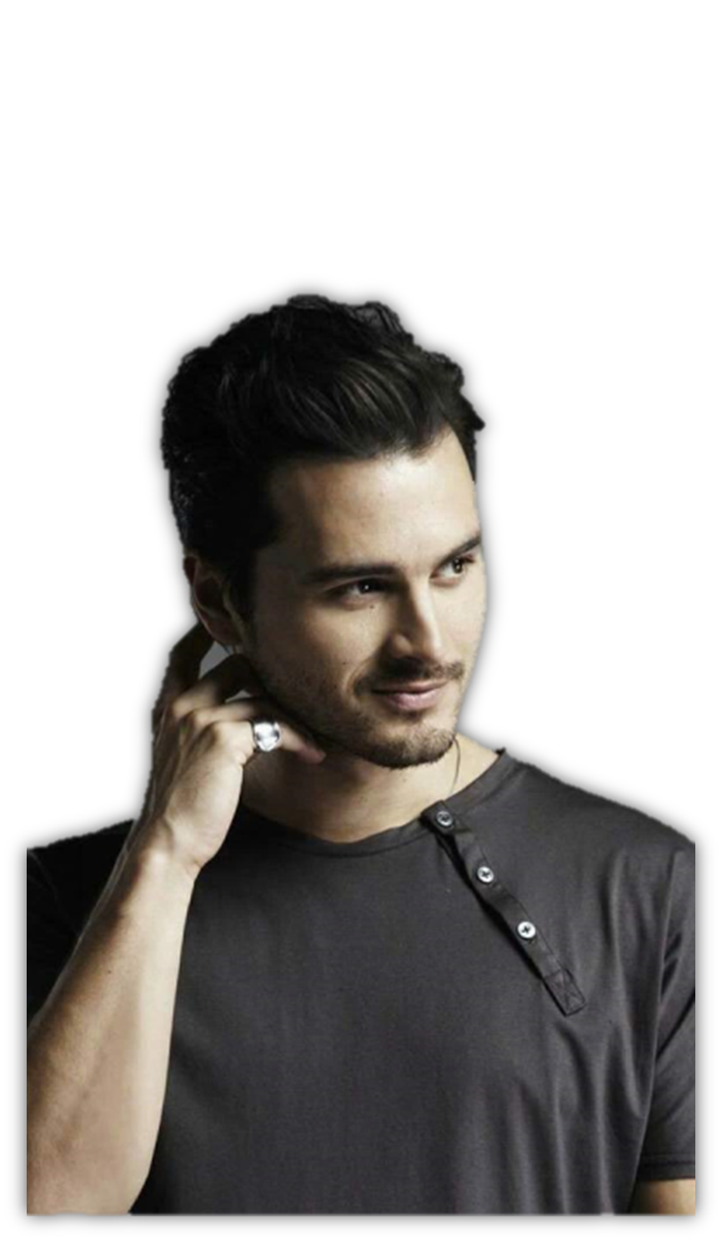

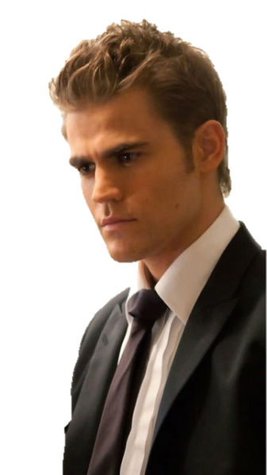

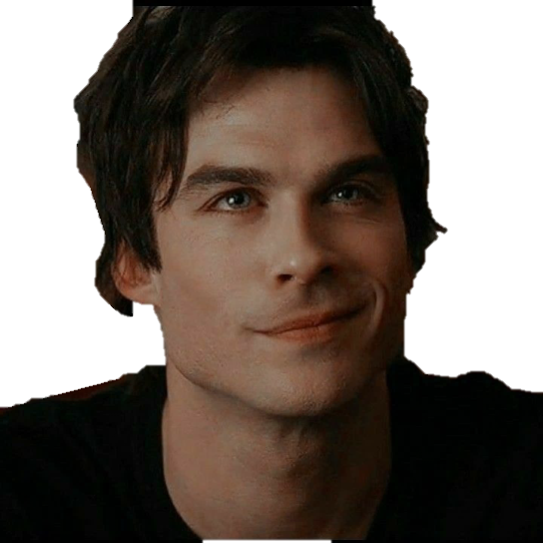
I тур – кто сказал…?
2. – Плохой день?
– Плохой век!
Hello, brother!
1. Ты можешь захватить мой город. Ты можешь разрушить мой дом, но ты не тронешь мою машину.
Hello!
3. Она тебя ненавидит, потому что не ненавидит совсем.
Здравствуй, красотка!
4. Он — твоя первая любовь, а я намереваюсь стать последней. И не важно, как много времени это займет.
Привет, дорогуша!
  4/4 – ОГО! ДА ТЫ ЗНАТОК!
  ЛУЧШИЙ РЕЗУЛЬТАТ.

Slide 6
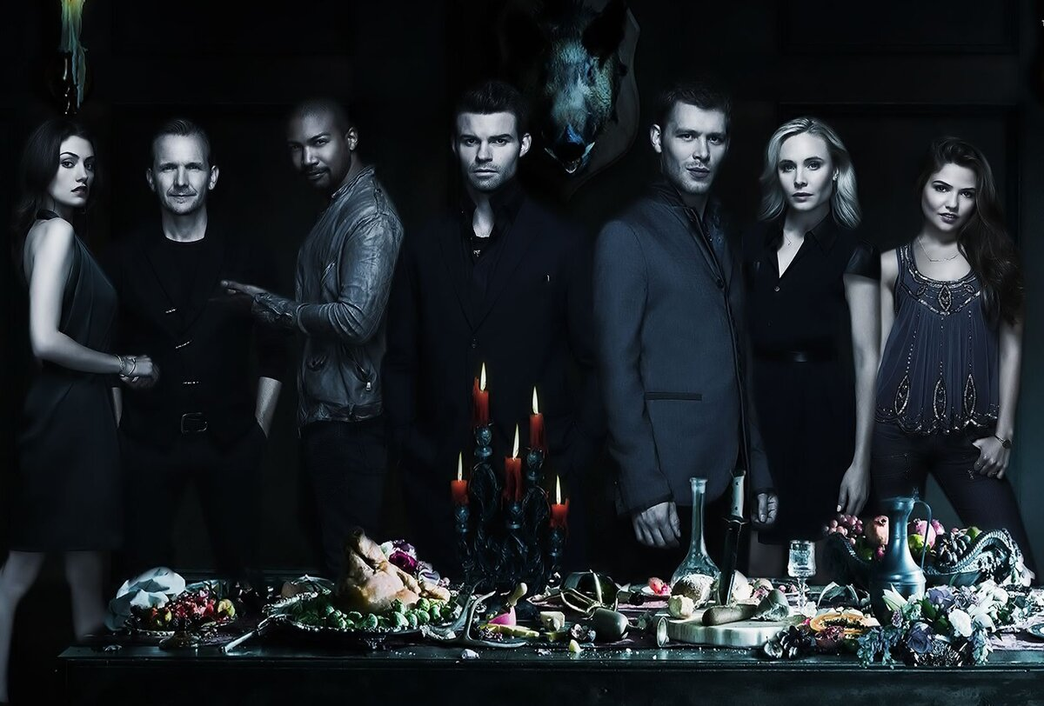
II тур – Собери фамилию
так держать, дорогуша,
ВСЕДА И НАВЕЧНО!!!
г
ц
у
м
е
щ
з
х
ш
ф
а
в
р
ъ
д
ж
й
к
и
э
л
б
о
с
я
ч
н
п
ь
ы
ю
т
ГОТОВО!

Slide 7
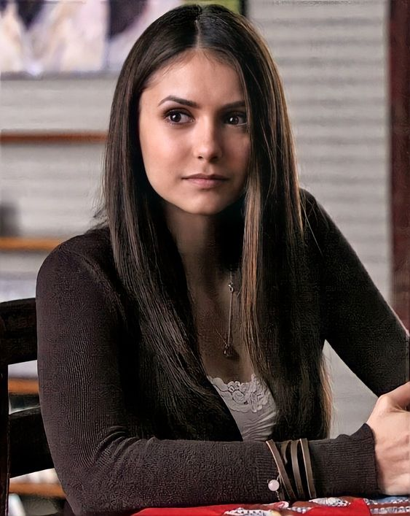
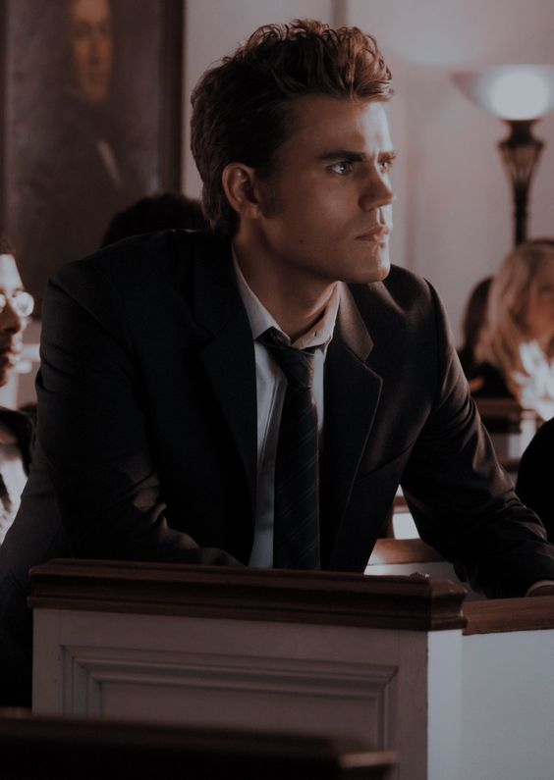
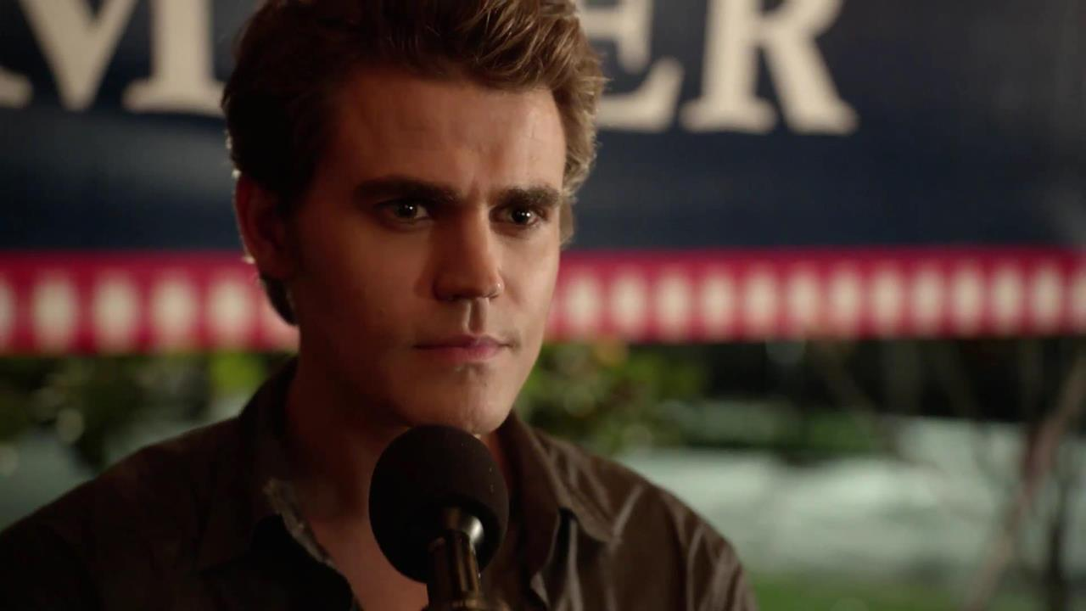
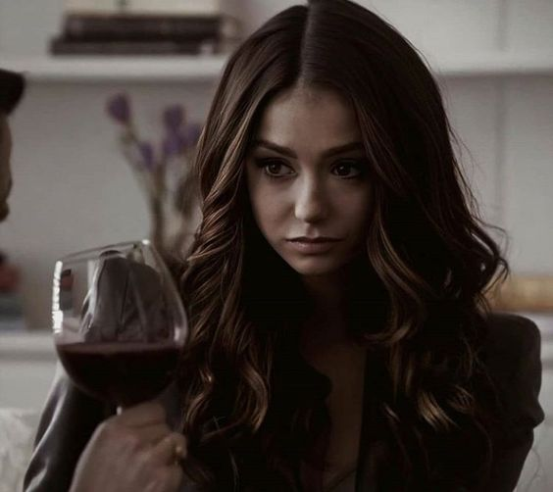
III тур – где кто?
САЙЛАС
КЕТРИН
СТЕФАН
ЕЛЕНА

Slide 8

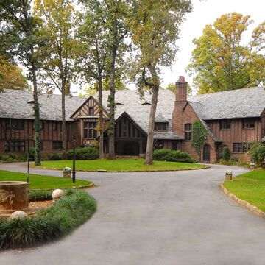
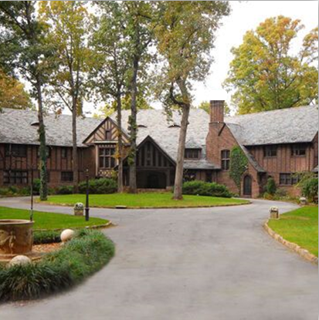




IV тур – найди отличия
Всего 5 отличий
ВЕЛИКОЛЕПНО!!!
5/5
.
ГОТОВО!

Slide 9

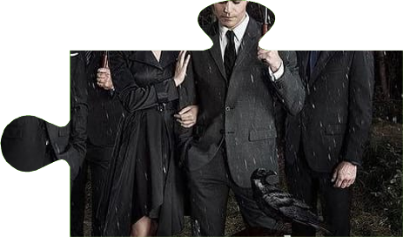





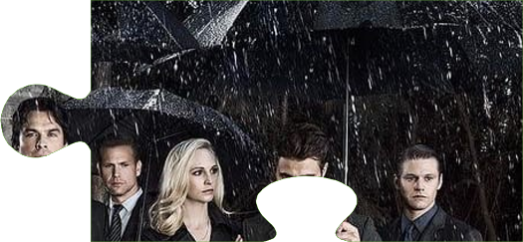


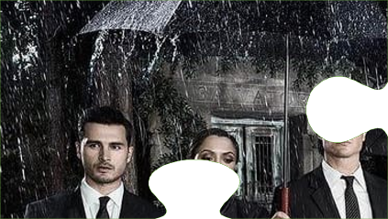

ГОТОВО!
V тур – собери пазл
Начать
НУ ВОТ И ВСЕ!

Slide 10
Список литературы
https://www.google.com/url?sa=i&url=https%3A%2F%2Flost-film-tv.ru%2Fserial-dnevniki-vampira%2F&psig=AOvVaw1O0HnGsuO8N7zw7crPU8lS&ust=1650092102619000&source=images&cd=vfe&ved=0CAkQjRxqFwoTCIDB77W-lfcCFQAAAAAdAAAAABAE
https://www.google.com/url?sa=i&url=https%3A%2F%2Fpapik.pro%2Fposter%2F14805-drevnie-poster-30-foto.html&psig=AOvVaw1rMVZr8_O_lwcMJ-atTXqC&ust=1650092242396000&source=images&cd=vfe&ved=0CAkQjRxqFwoTCNi20eK-lfcCFQAAAAAdAAAAABAD
https://www.google.com/url?sa=i&url=http%3A%2F%2Fbesttur.net%2Farticles%2Fcategory%2F2%2Fdnevniki-vampira%2F&psig=AOvVaw05oW4PazYSWIUnK3XKXqWw&ust=1650092259024000&source=images&cd=vfe&ved=0CAkQjRxqFwoTCKClt-q-lfcCFQAAAAAdAAAAABAD
https://sites.google.com/site/dnevnikivampiradrevnie/akterskij-sostav/pol-uesli/stefan-salvatore
https://www.google.com/url?sa=i&url=https%3A%2F%2Fwww.liveinternet.ru%2Fusers%2Feiffie_rock%2Fpost296267162%2F&psig=AOvVaw01_t1Bd3civ6MjnruHUyAa&ust=1650092355021000&source=images&cd=vfe&ved=0CAkQjRxqFwoTCNCdwp2_lfcCFQAAAAAdAAAAABAQ
https://www.google.com/url?sa=i&url=https%3A%2F%2Frozetka.com.ua%2F178060373%2Fp178060373%2F&psig=AOvVaw3f7959q9zXJSaKGxJPz-tG&ust=1650092493881000&source=images&cd=vfe&ved=0CAkQjRxqFwoTCKjHpOC_lfcCFQAAAAAdAAAAABAO

